Slide 1
Пустыни России

Slide 2
Пустыни России располагаются на юго-востоке ее европейской части. Если точнее, то граница, которая разделяет эти песчаные места со степной полосой, проходит к югу от города Волгограда. Начинается она от левого берега реки Волги, далее – тянется к Казахстану на северо-восток, потом довольно круто поворачивает к южной стороне, достигает предгорий Кавказа и далее совпадает с долиной, где протекает Терек.

Slide 3
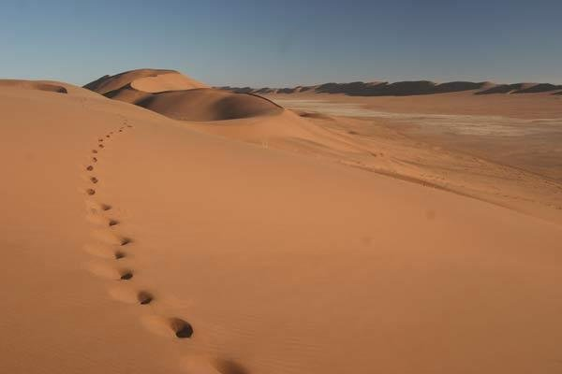
Некоторые думают, что такие территории, как пустыни России, почти или начисто лишены какой-либо жизни, ведь тут жарко и один песок. Однако это вовсе не так. Долгое время территория, простирающаяся около Каспийского моря и занимающая низовья рек Волги и Кумы, не могла считаться пустыней – ученые долго спорили по этому поводу. Поэтому было решено называть эти долины, которые потом в результате неграмотной деятельности здесь человека стали прямо-таки «голыми» пустынями.
Таким образом, климат, почвы, флора и фауна этих мест теперь полностью соответствуют названию «пустыни России», т.к. тут жаркое лето, а зима, наоборот, очень морозная и лютая. В общей сложности климат тут можно назвать одновременно суровым и сухим. Осадки в основном выпадают здесь весной, а также в начале летнего сезона, однако уровень испарения превышает их в несколько раз. Поэтому как таковая весна, когда все цветет и зеленеет, в этих местах длится только апрель-май. Зимой же наряду с морозами бывают ветры – настолько сильные, что часто снег ими сдувается с почвы. Так образуются достаточно обширные пространства черного цвета, которые так и называют – «черные земли». Правда, называются они так еще и потому, что здесь растет необычное растение – черная полынь, имеющая темные ветки и крохотные листья. На первый взгляд совершенно несъедобная, полынь тут выручает многих животных в тяжелое зимнее время. Эти места являются заповедником под названием «Черные земли».

Slide 4
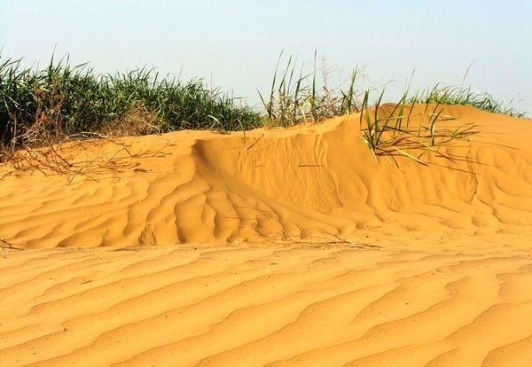
Значительный участок полупустынь и пустынь расположен на территории, которая ранее была морским дном, теперь это Прикаспийская низменность. Ландшафт тут весьма своеобразный – на многие километры вперед до самого горизонта простирается абсолютно ровная поверхность земли. Поэтому находиться тут жутковато. Только западная часть этих территорий немного оживляется обрывистыми склонами Ергеней, также можно иногда встретить на пути небольшие холмы округлой формы.
Настоящая же пустыня начинается ближе к морю Каспий. Тут пространства совсем оголенные, почва глинистая, растительности почти нет. Есть и довольно большие пространства, занятые песками. Они не сдуваются с почвы, т.к. закреплены корнями растущих тут элимусов – злаков, имеющих вид кустарника.
Звучит довольно парадоксально, однако в пустынях и полупустынях России фауна и флора богаче, чем в степной полосе. Больше всего тут обитает, конечно, грызунов: хомяков, полевых мышей, тушканчиков и сусликов. Выживают они в самые знойные и морозные периоды просто – впадают в спячку. Из хищников тут можно увидеть хорьков, корсаков, а также змей и различных птиц. А из более крупных животных здесь обитают сайгаки – небольшие антилопы, способные перемещаться со скоростью до 80 км/ч.

Slide 5
Спасибо за внимание
Кирилл Кабанов
и
Кирилл Ефременков

